Slide 1
Теорія конституції
Михайло Савчин, д.ю.н., проф. УжНУ

Slide 2
Теорія конституції
Основні теорії сучасного конституціоналізму.
Конституція реальна, номінальна, символічна.
Конституція формальна і матеріальна.
Конституція матеріальна і процесуальна.
Зміст і структура конституції.
Мова і стиль конституції.

Slide 3
Джерела
Савчин М. Конституціоналізм і природа конституції. – Ужгород: Ліра, 2009.
Сарторі Дж. Порівняльна конституційна інженерія. Дослідж. структур мотивів і результатів: Пер. з 2-го англ. вид. – К.: АртЕк, 2001.
Sartory G., Constitutionalism: A Preliminary Discussion, In 56 The American Political Science Review 853 (1962)
Стецюк П. Основи теорії конституції та конституціоналізму. – Львів: Астролябія, 2003.
Шевчук С. Основи конституційної юриспруденції. – К.: Реферат, 2000.

Slide 4
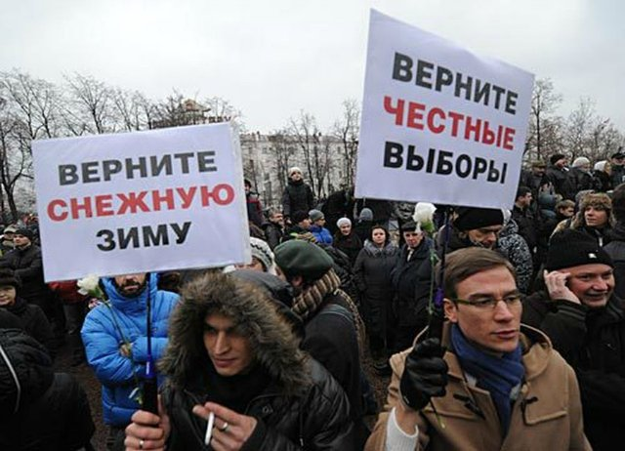
1.1. Ліберальний конституціоналізм
Свобода, рівність, належна правова процедура, права людини, демократія, громадянське суспільство
Основною є доктрина верховенства права;
Втручання є мінімальним і має бути належним чином обґрунтованим
Ґрунтується на раціональності та природних правах і свободах людини;
Незалежність судової влади є фундаментальною засадою гарантій прав людини і основоположних свобод;
Імпліцитна роль конституційної юстиції у правовому захисті конституції; її провідна роль у системі конституціоналізму
Парламент відіграє провідну роль народного представництва;
Поділ влади розглядається як інструмент деконцентрації владних повноважень з метою недопущення зловживання владою і раціоналізації її діяльності;
Місцеве самоврядування є основою ліберальної демократії;
Цивільний контроль над силовими структурами

Slide 5
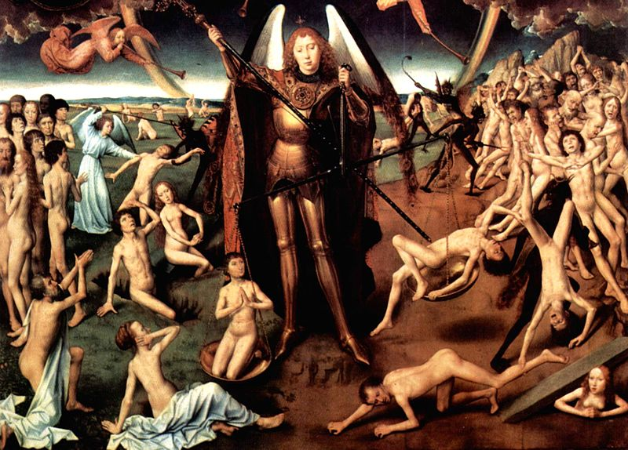
1.2. Ліберально-демократичний конституціоналізм
Складно структуроване громадянське суспільство, баланс інтересів більшості і меншості
Верховенство права і деліберативна демократія
Втручання є збалансованим і є легітимним;
Судова влада є диференційована через її полісистемність;
Дилема судового конституційного контролю та ідеї суверенітету парламенту;
Парламент відіграє роль політичного форуму нації; окрім виконання законодавчої функції зростає роль парламенту у інвеститурі уряду та контролю за його діяльністю;
Поділ влади ґрунтується на деконцентрації владних повноважень;
Подальша деволюція влади по вертикалі із розширенням втручанням центральної влади на місцевий рівень з метою забезпечення когерентності
Розгалужена система підзвітності силових структур парламентам та військовим омбудсманам

Slide 6
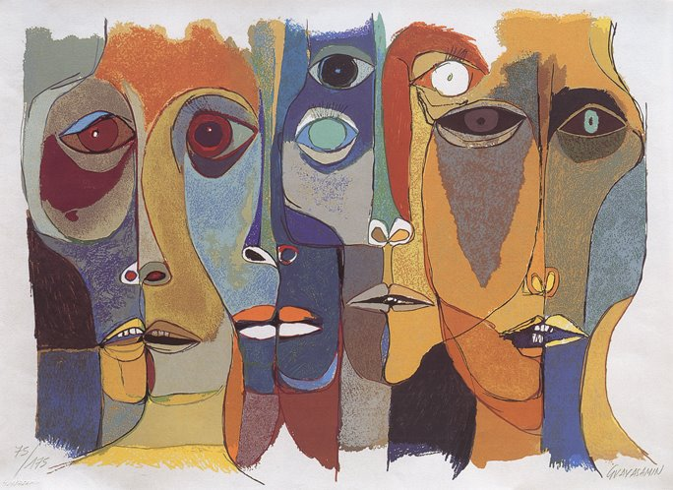
1.3. Соціетальний (societal) конституціоналізм
Cимбіоз людства із природою, належний розподіл природних ресурсів
Верховенство права;; гарантії свободи пов’язані із охороною довкілля, раціональним використанням природних ресурсів
Суспільство розвивається як система, побудована на вертикальних, горизонтальних і рекурсивних зв’язках;
При гарантіях незалежності і безсторонності судів значне зростання ролі третейських судів і медіації
Виникнення структур і процедур електронного урядування, що посилює підзвітність і підконтрольність влади (Естонія)
Переважно парламентські або міністеріальні форми правління.
Поділ влади трактується як по горизонталі,так і вертикалі; поширення елементів деліберативної демократії;
Місцеве самоврядування, суб’єкти федерації є рівнем субнаціонального конституціоналізму і виникнення наднаціонального конституціоналізму
військово-технічне співробітництво у рамках міждержавних об’єднань; парламентський контроль над правомірністю військових операцій чи надання військової допомоги за кордоном

Slide 7
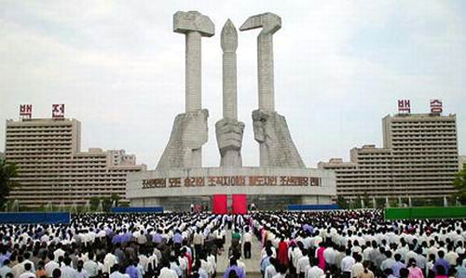
1.4. Перехідний конституціоналізм і Україна
Невизначені межі між свободою і сваволею, юридичний формалізм;
Зародження конституційної традиції;; правова система нестійка
Переплетіння ліберальних і авторитарних підходів, особливо в сфері економічних (Україна) або політичних свобод (Китай)
Система джерел формалізована, слабко пов’язана із системою соціальних цінностей; вибіркове застосування законів
Суди часто підконтрольні уряду і адміністрації на місцях; істотні проблеми у забезпеченні належних гарантів незалежності судів
Роль конституційної юстиції маргінальна;
Парламентський контроль у стані свого розвитку;
Розподіл владних повноважень розбалансований на користь виконавчої влади, зрідка має місце деспотія парламентської більшості;
Місцеве самоврядування не є самодостатнім в силу концентрації повноважень і ресурсів у центрі;
Армія, поліція і спецслужби доволі закриті структури; вищі керівники призначаються переважно із кар’єрних службовців, а не цивільних осіб; парламентський контроль обмежений.

Slide 8
2. Конституція реальна, номінальна, символічна
Дуалістична природа конституції (за Р. Алексі):
Нормативне розуміння конституції;
Конституція як реально діючий ефективний порядок, заснований на повазі гідності особи та її захистові.

Slide 9
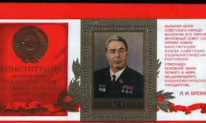
2.1. Конституція символічна (фальшива)
Конституція як набір символів, знаків, яка фактично не відображає реальний процес здійснення влади, а остаання реальності є необмеженою (fake constitution)

Slide 10
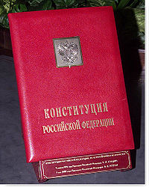
2.2. Конституція номінальна
Конституція, яка реально не обмежує владу і містить лише декларований “каталог” прав людини, що не є її справжніми цілями; конституція, положення якої частково реалізовано

Slide 11
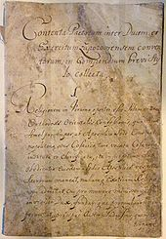
2.3. Конституція реальна
Конституція як реально діючий правопорядок, яка видозмінюється у ході суспільно-політичних процесів, виконує реальну функцію обмеження влади

Slide 12
3. Конституція формальна і матеріальна
і) соціальна обумовленість конституції;
іі) рівень правової культури та втілення положень конституції;
ііі) юридична техніка та конституція.

Slide 13
3.1. Співвідношення формальної і реально констиїтуції
конституція як нормативний акт
і) конституція як основоположний закон;
іі) верховенство конституції;
ііі) стабільність конституції
конституція як правопорядок
і) конституція як певний тип правопорядку;
іі) конституювання владних відносин та легітимація публічної влади;
ііі) завдання по обмеженню владної сваволі та захисту основних прав і свобод.

Slide 14
4. Конституція матеріальна і процесуальна
Конституція матеріальна:
правовий захист конституції і судовий конституційний контроль;
основи конституційного порядку;
політична система і політичні партії;
національний суверенітет і народне представництво;
організація публічної влади;
співвідношення конституційного і міжнародного права.

Slide 15
4. Конституція процесуальна
Верховенство права і належна правова процедура;
Установчий процес;
Виборчий і референдумний процес;
Парламентське процесуальне право;
Провадження у Конституційному Суді

Slide 16
5. Зміст і структура конституції
а) кодифікований характер Конституції України;
б) основні закономірності конституційного регулювання та принцип його мінімальної достатності;
в) проблеми забезпечення приватної автономії індивіда та принцип соціальної держави;
г) основні структурні елементи конституції.

Slide 17
5. Структура конституції
Зумовленість структури конституційними цілями;
Роль засобів юридичної техніки;
Преамбула – основна частина – перехідні і заключні положення;
Додатки до конституції;
Випадки некодифікованої (Велика Британія) або частково кодифікованих конституцій (Чехія, Франція);
Структура конституції і конституанта

Slide 18
6.1. Мова і стиль конституції
Зумовленість нормативними конституційними цінностями:
Гідність людини (ст. 3);
Права людини, суверенітет і територіальна цілісність України (ст. 157);
Основи конституційного порядку, демократії і гарантії конституції (особливий порядок перегляду Розділів І, ІІІ, ХІІІ);
Зв’язок із універсальними цінностями.

Slide 19
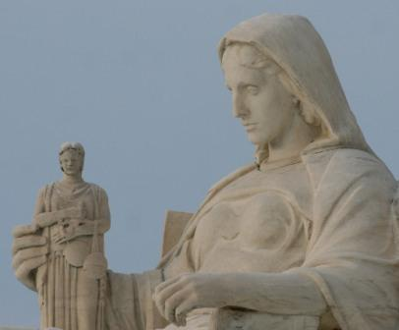
6.2. Універсальні конституційні цінності і мова конституції
гідність індивіда;
свобода людини;
рівність;
верховенство права
солідарність;
субсидіарність;
толерантність

Slide 20
6.3. Стиль викладу конституції
Роль засобів юридичної техніки – конституція не Катехізис і не детальна інструкція з побудови дельтаплана;
Вимоги правової визначеності;
Ступінь конкретизації і обґрунтованість очікувань;
Вимоги до викладу основоположних принципів права;
Роль інтерпретації конституції Конституційним Судом;
Ступінь деталізації норм щодо організації влади

Slide 21
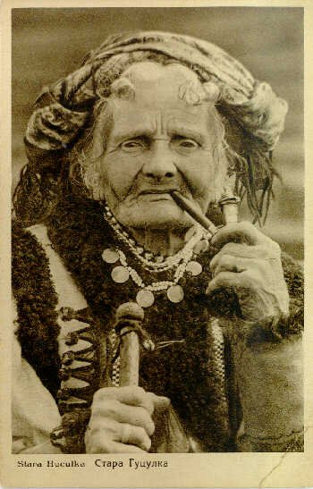
Дякую за увагу!
Михайло Савчин, д.ю.н, проф. УжНУ msavchyn@bigmir.net

